Slide 1
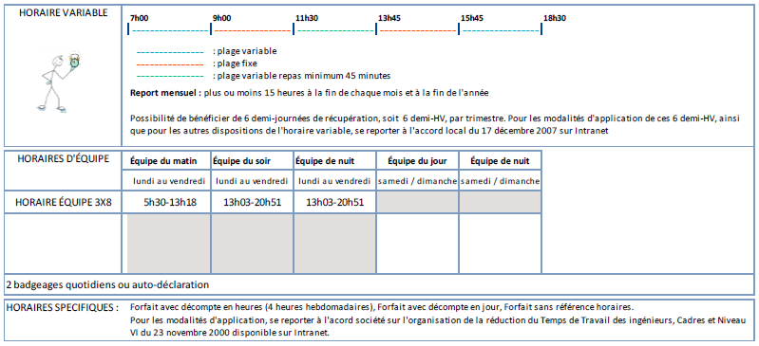
T comme Horaires de travail CHATELLERAULT
H

